Slide 1


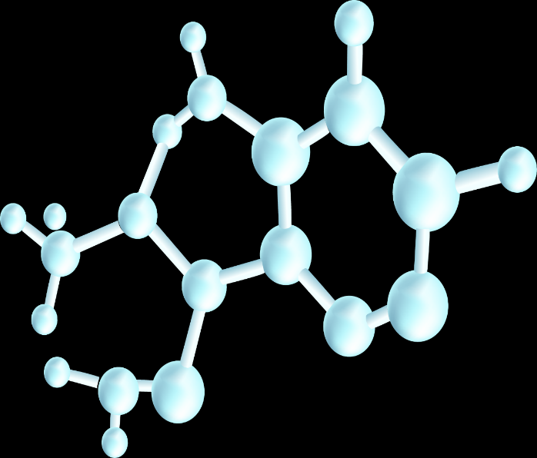
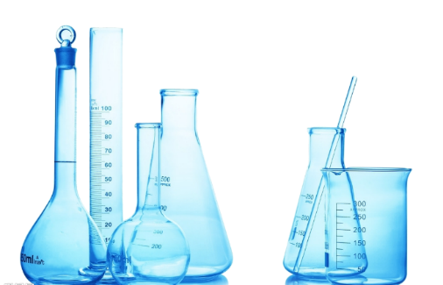
人教版高中化学选择性必修3
第三章：烃的衍生物
第一节：卤代烃
第1课时：

Slide 2
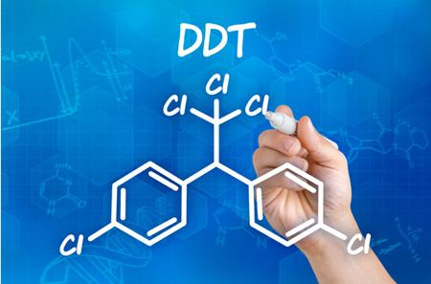
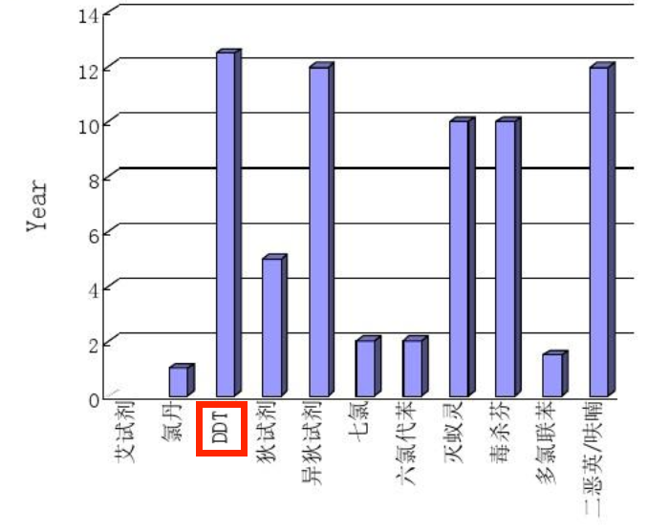
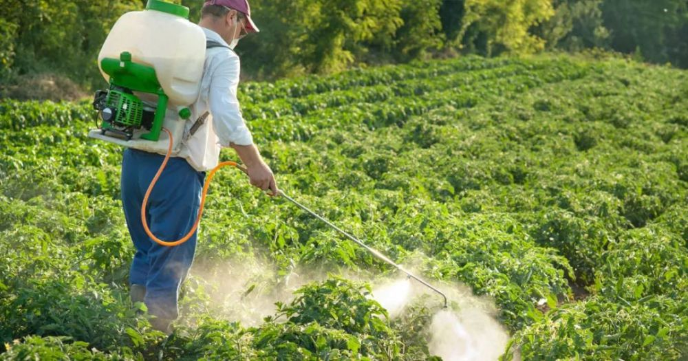
1939年，瑞士科学家穆勒
发错的诺贝尔奖（1948）？

Slide 3
任务 1
回忆常见卤代烃的结构与物理性质

Slide 4
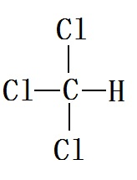
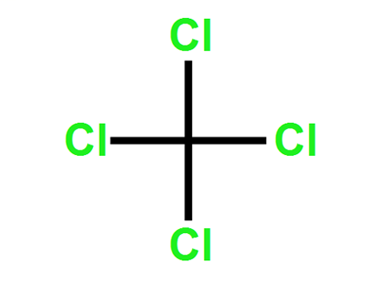
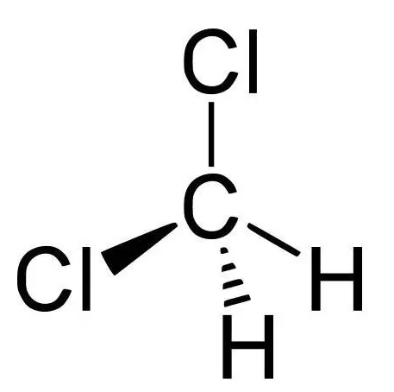
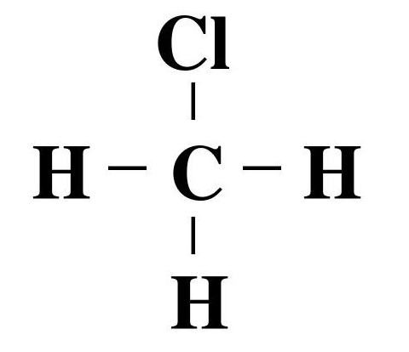
一氯甲烷
二氯甲烷
三氯甲烷
四氯甲烷
 | 一氯甲烷 | 二氯甲烷 | 三氯甲烷 | 四氯甲烷
沸点/℃ | -24.2 | 40 | 61 | 77
相对密度 | —— | 1.336 | 1.489 | 1.595
一般情况下，相同碳原子时，卤代烃沸点、相对密度随着卤素原子数增多而增大

Slide 5
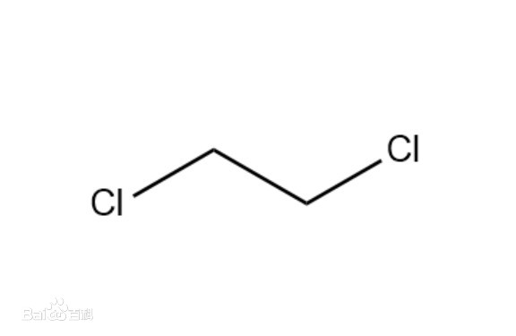
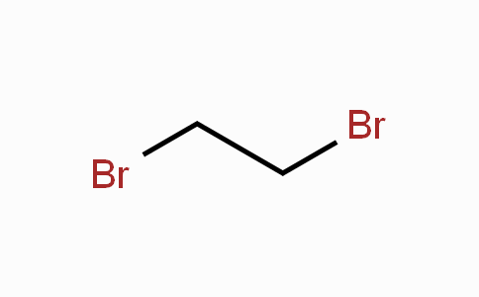
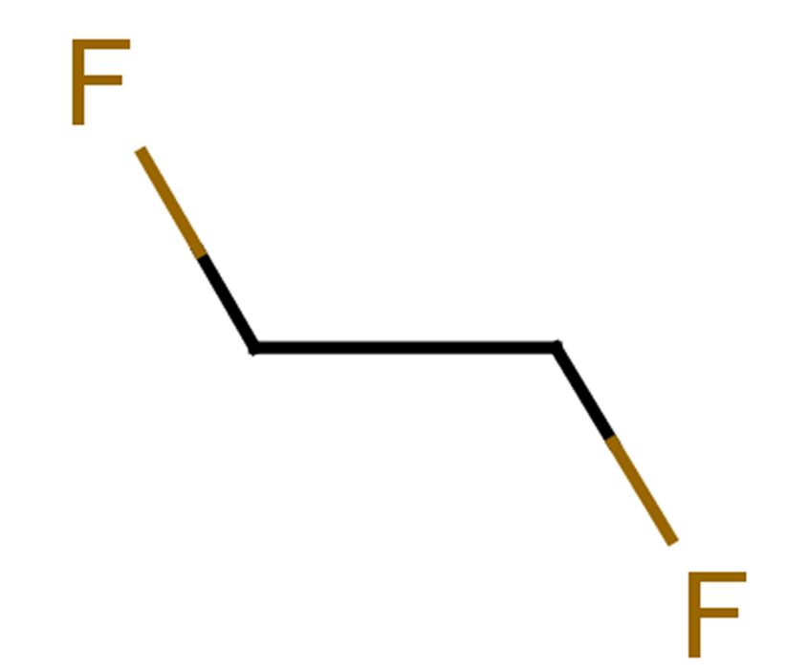
1，2-二氟乙烷
1，2-二氯乙烷
1，2-二溴乙烷
 | 1，2-二氟乙烷 | 1，2-二氯乙烷 | 1，2-二溴乙烷
沸点/℃ | 31 | 83.5 | 131
相对密度 | 0.913 | 1.256 | 2.18
一般情况下，相同碳原子时，卤代烃沸点、相对密度随着卤素原子相对原子质量增大而增大

Slide 6
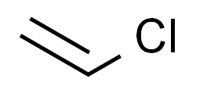
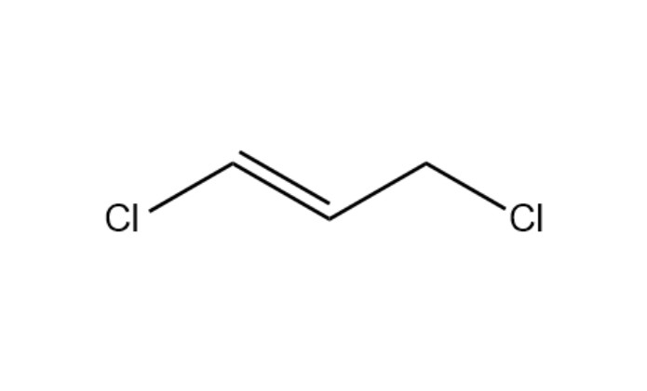
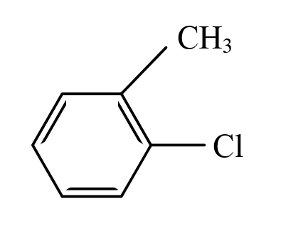
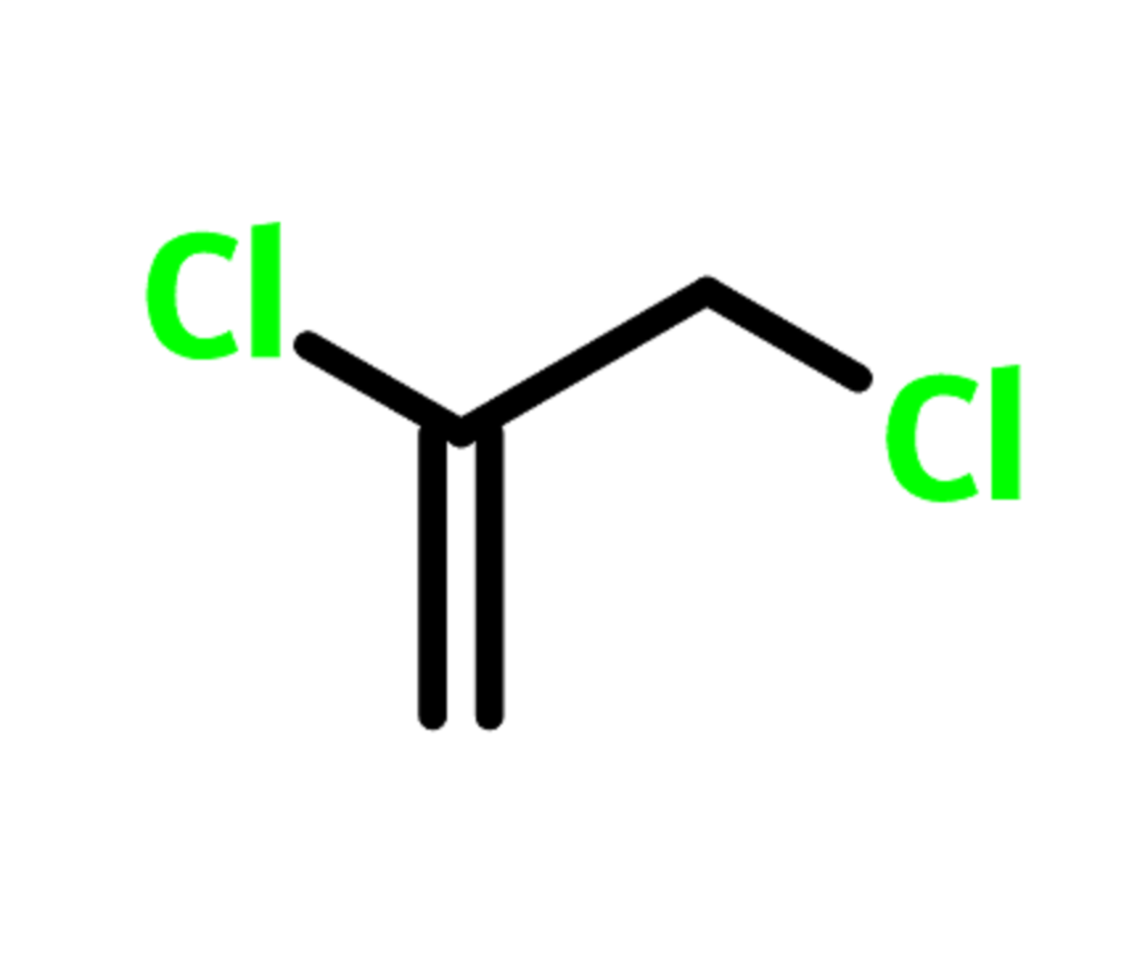
CH₃CH₂Br
CH₃CHBrCH₂Br
CH₃CHBrCH₃
尝试命名并比较
以下物质沸点
溴乙烷
1，2-二溴丙烷
2-溴丙烷
37-40℃
141℃
60.6℃
其他类型的卤代烃你会命名吗？

Slide 7
任务 2
认识溴乙烷的结构，预测溴乙烷的化学性质

Slide 8
化学键 | C-H | C-C | C-Br
键长/pm | 110 | 154 | 194
键能/ (kJ/mol) | 414.2 | 347.3 | 284.5
δ+
δ-
由于卤素原子吸引电子的能力较强，使共用电子对向卤原子偏移，碳卤键极性较大。由于碳卤键较容易断裂，使得卤代烃具有较强的反应活性。
依据键能判断，哪一条键容易断？

Slide 9
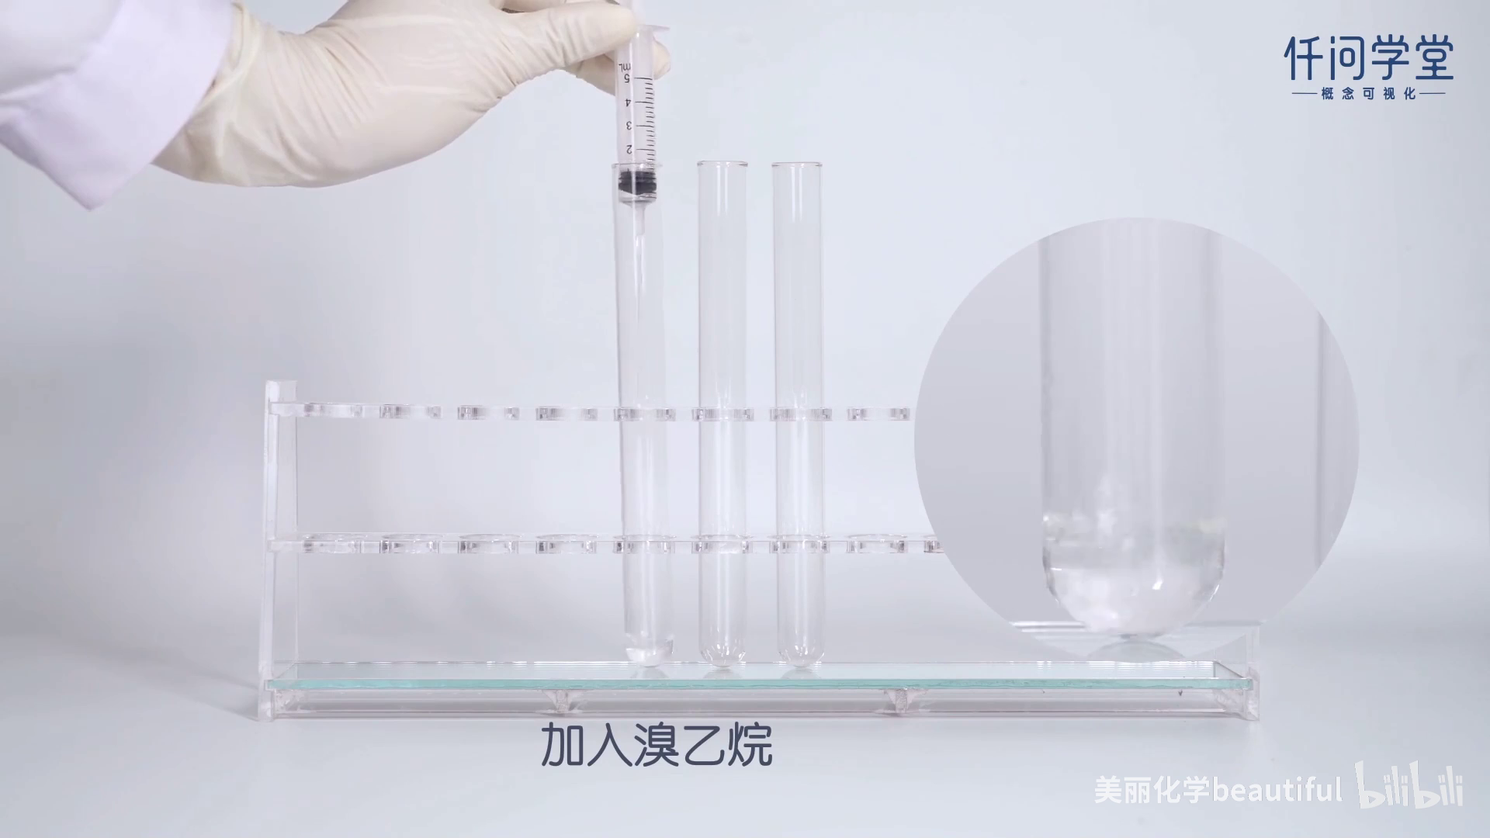
在试管中滴入 15 滴溴乙烷，再滴加 5 滴硝酸银溶液，振荡后观察分层情况以及有无浅黄色沉淀析出。

Slide 10
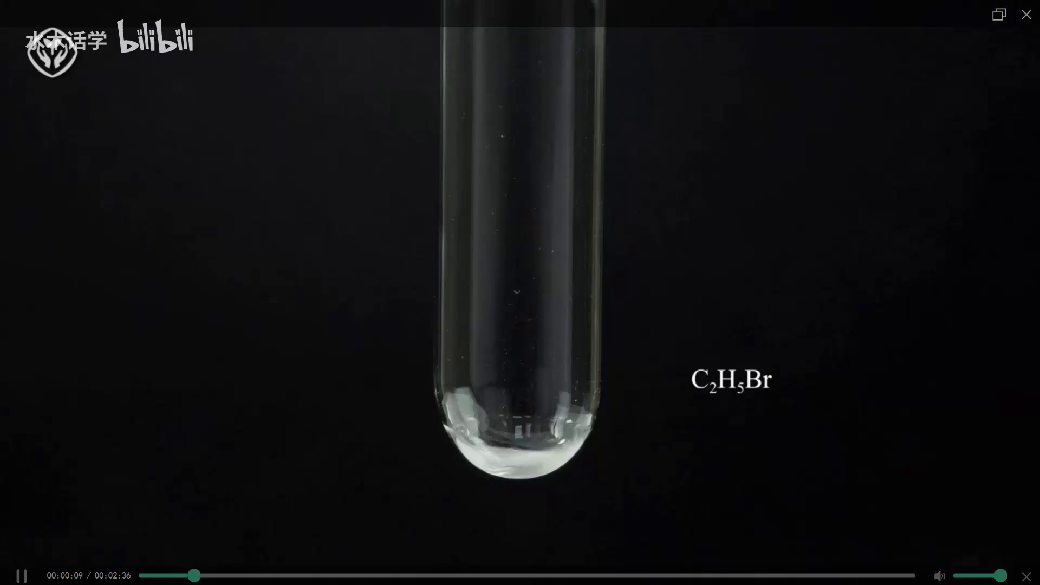
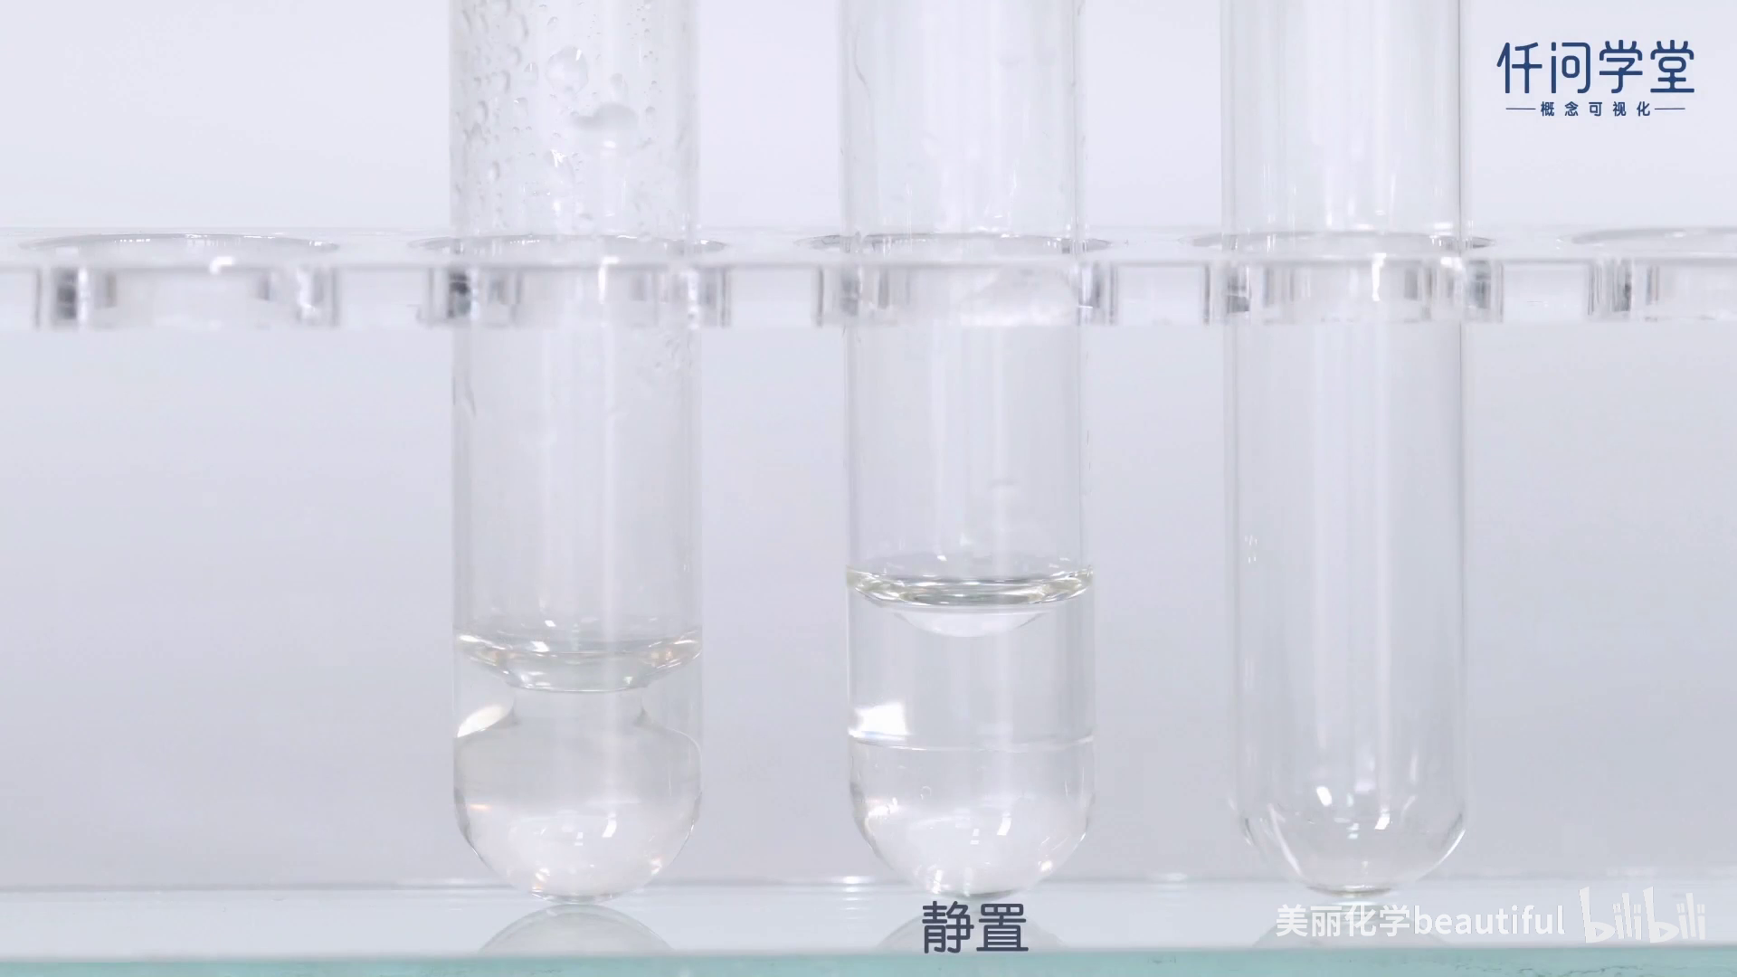
NaOH水溶液加热
另取试管滴入 15 滴溴乙烷，再加入 1 mL 5% 的 NaOH 溶液，充分振荡、加热、静置。
接着从试管中吸取一定量水层溶液分别转移至另两支洁净试管中，向其中一支先加入稀硝酸酸化，再滴加几滴 AgNO₃ 溶液，观察有无浅黄色沉淀析出。另一支直接加入 AgNO₃ 溶液.

Slide 11
H₂O
△
CH₃CH₂—Br + Na—OH CH₃CH₂—OH + NaBr
请写出以下卤代烃水解的化学方程式？并将产物中的有机物命名
卤代烃
醇
反应类型：水解反应（取代反应）
CH₃CHBrCH₃
CH₃CHBrCH₂Br
CH₃CBr₂CH₃
CH₃CH₂CHBr₂
2-丙醇
1，2-丙二醇
丙酮
丙醛

Slide 12
任务3
以丙烯为原料，设计制备 的路线

Slide 13
①
②
③
① 溴水或溴的CCl₄溶液，加成反应
② NaOH水溶液加热，水解（取代）反应
③ 乙酸、浓硫酸、共热，酯化（取代）反应

